Slide 1
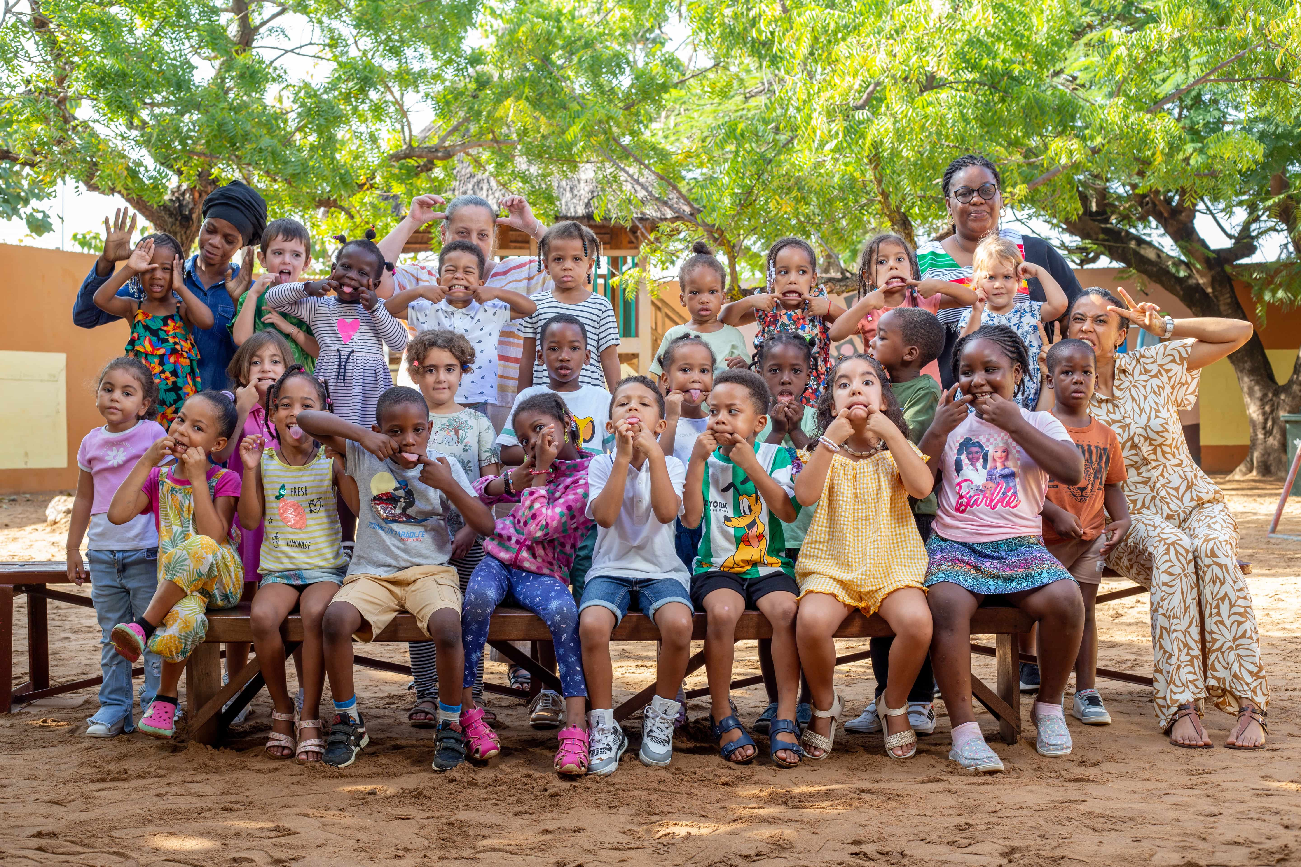
Histoire imaginée et écrite en dictée à l’adulte par les élèves de la Petite Section et de la Grande Section A du lycée français Montaigne de Cotonou, Bénin.
Nous remercions les élèves de la classe de CPC de maître Simplice pour la lecture de notre histoire (liaison GS-CP)

Slide 2
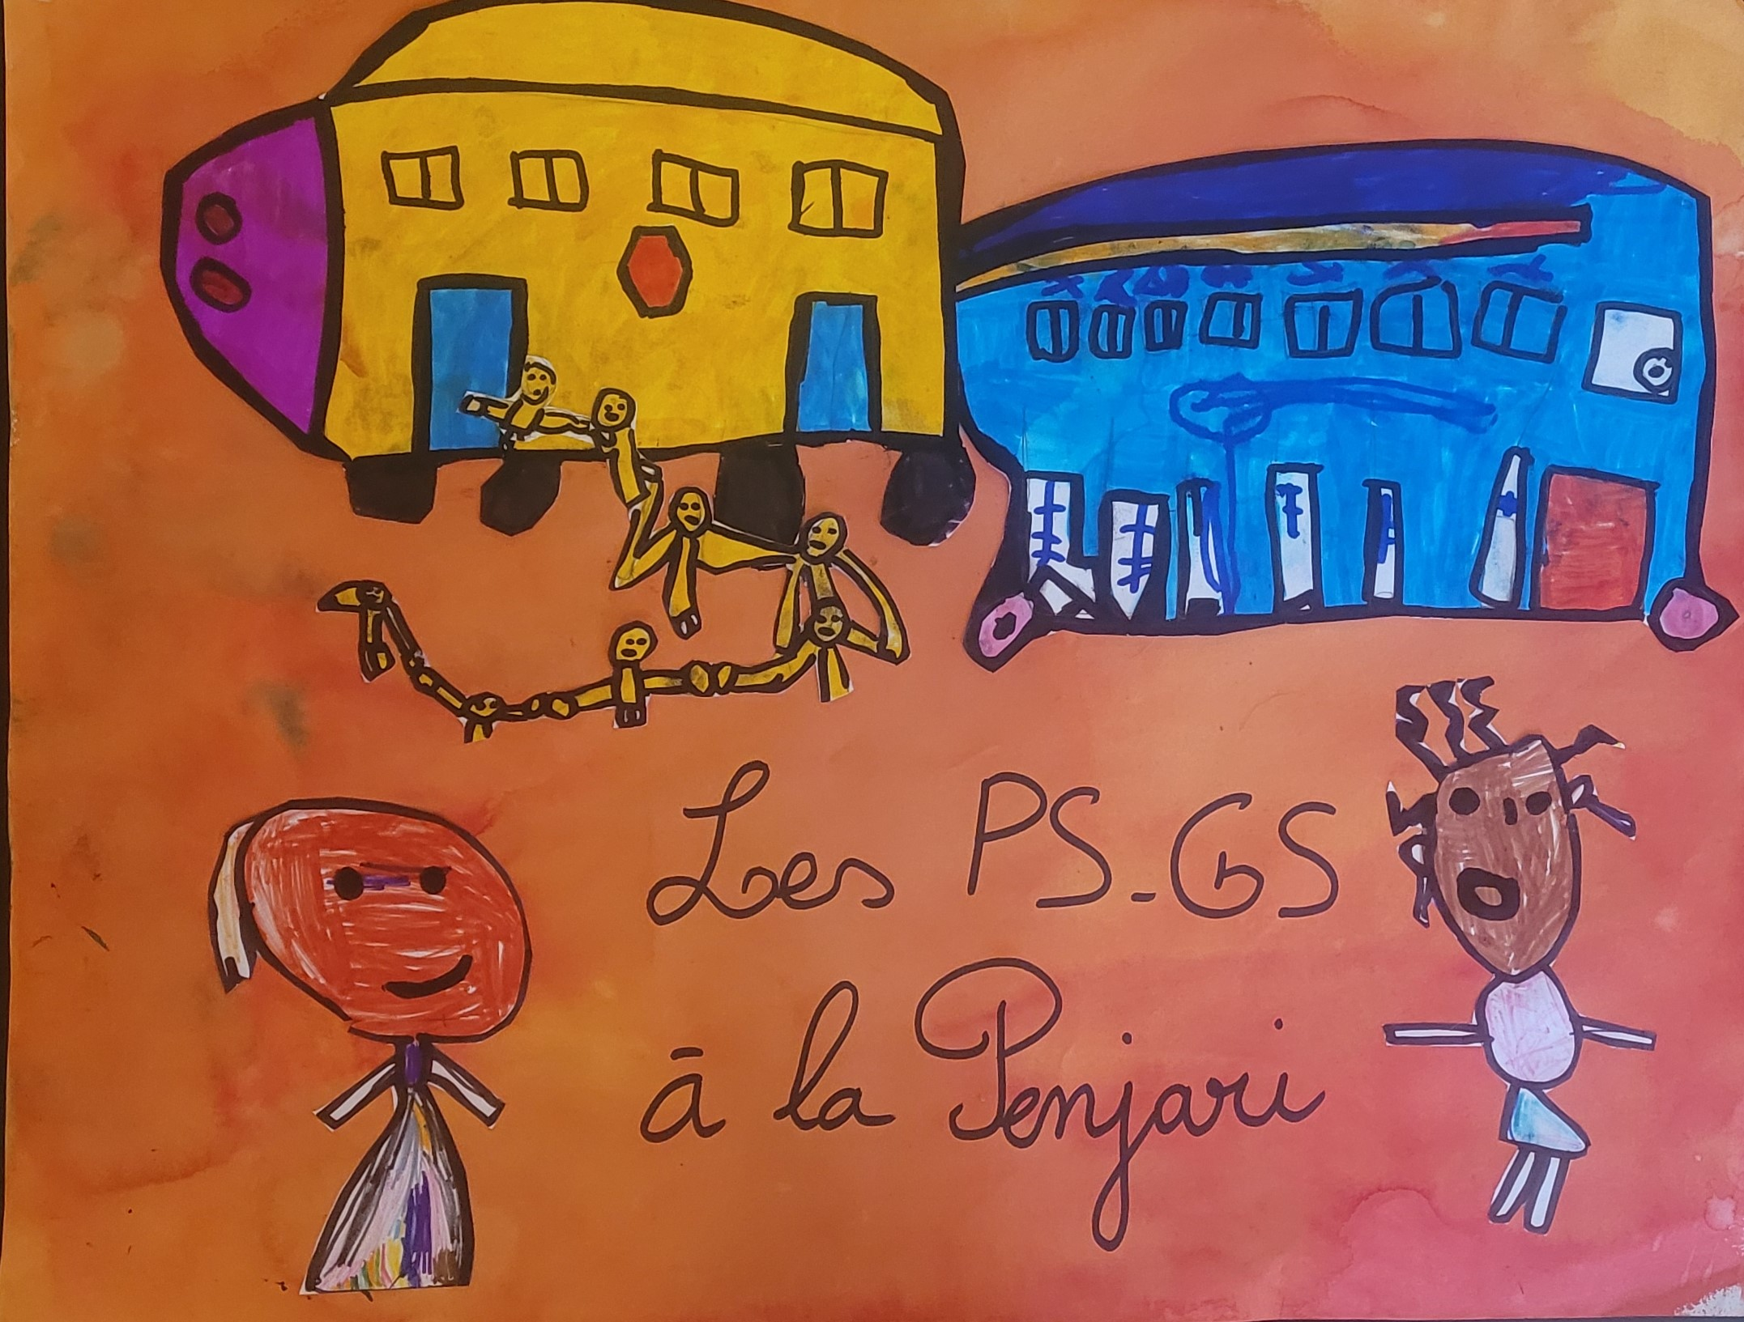

Slide 3
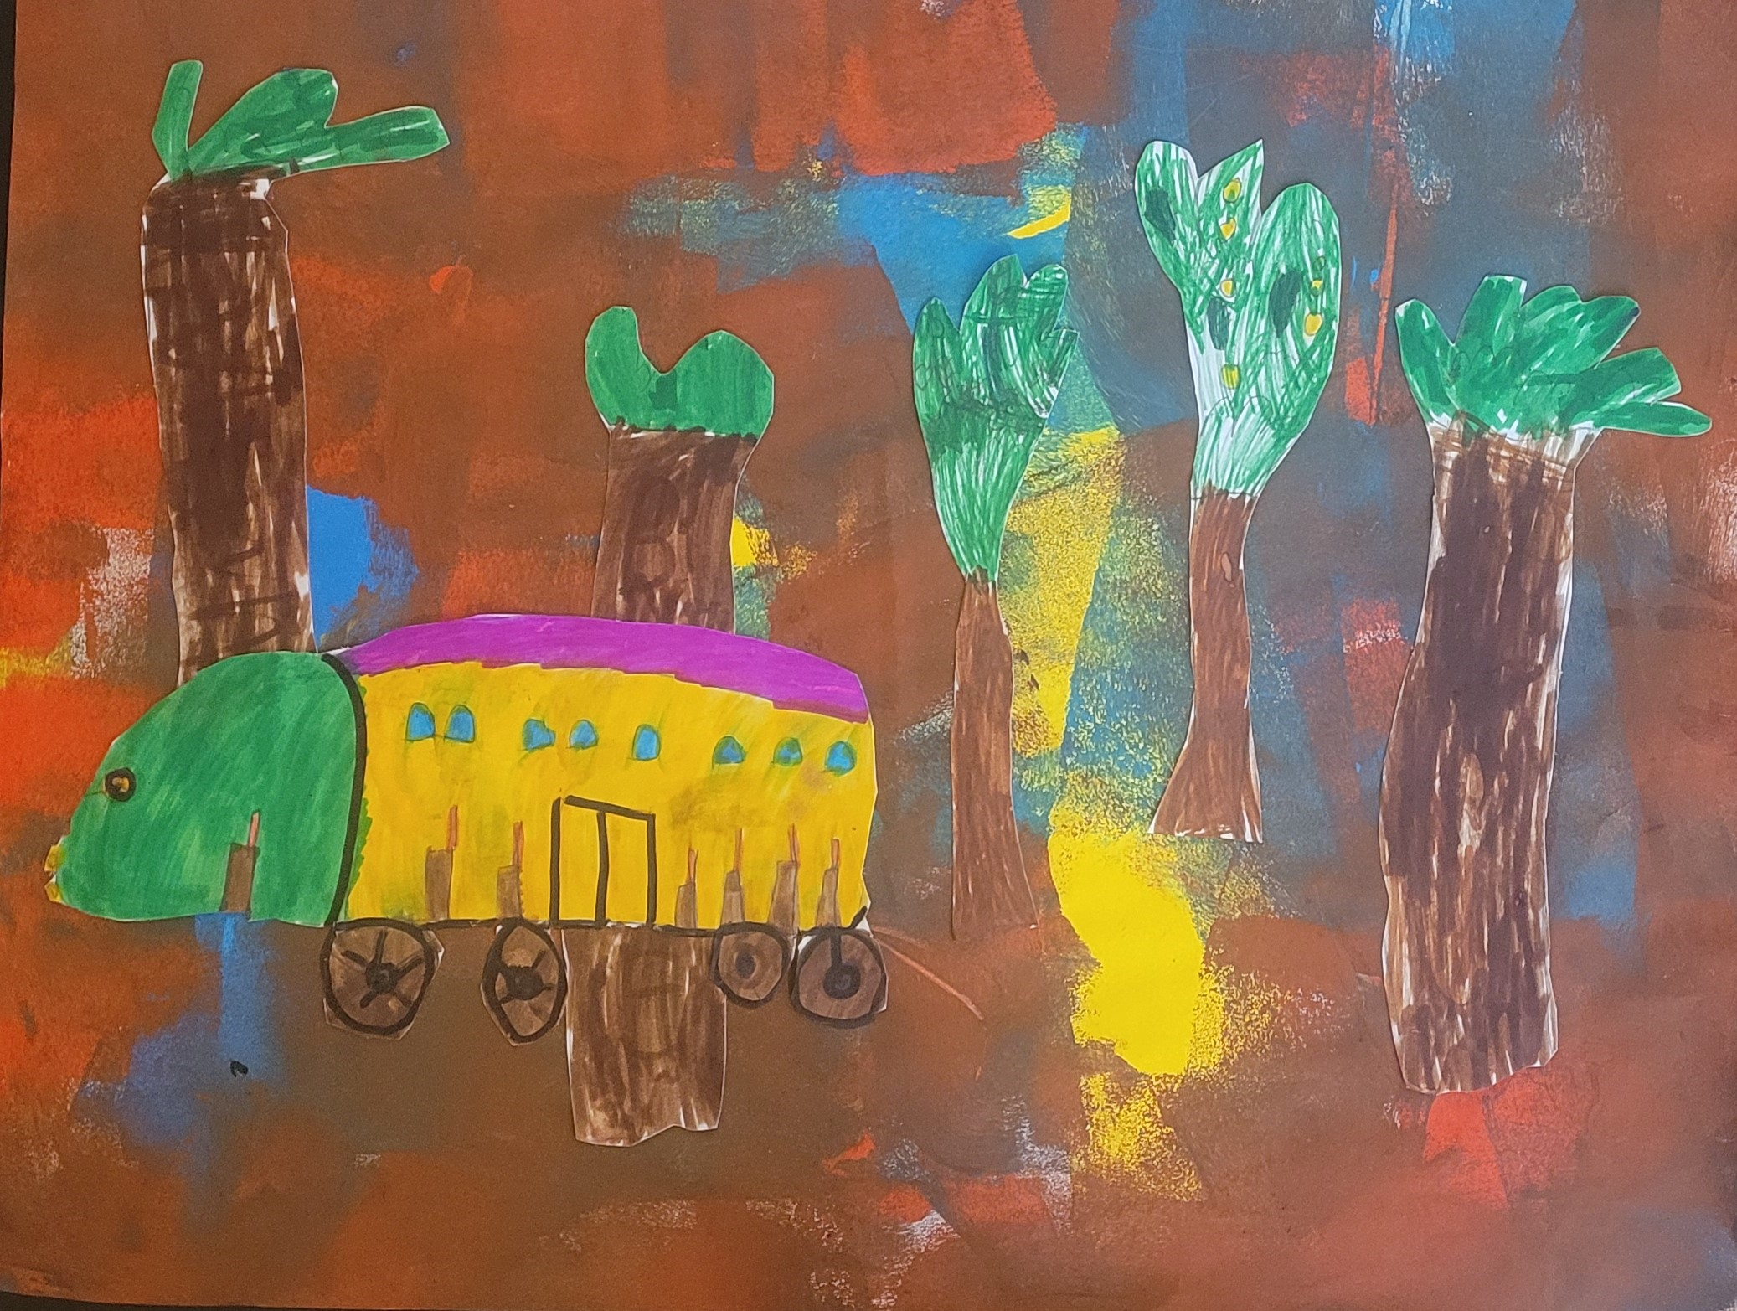


Slide 4
En libanais
La classe de Grande Section A part faire un safari dans les plaines de Penjari.
« Quand on est plusieurs, on peut faire de grandes choses »
عندما يكون هناك العديد منا،
يمكننا أن نفعل أشياء عظيمة
eindama yakun hunak aleadid mana, yumkinuna 'an nafeal 'ashya' eazimatan

Slide 5
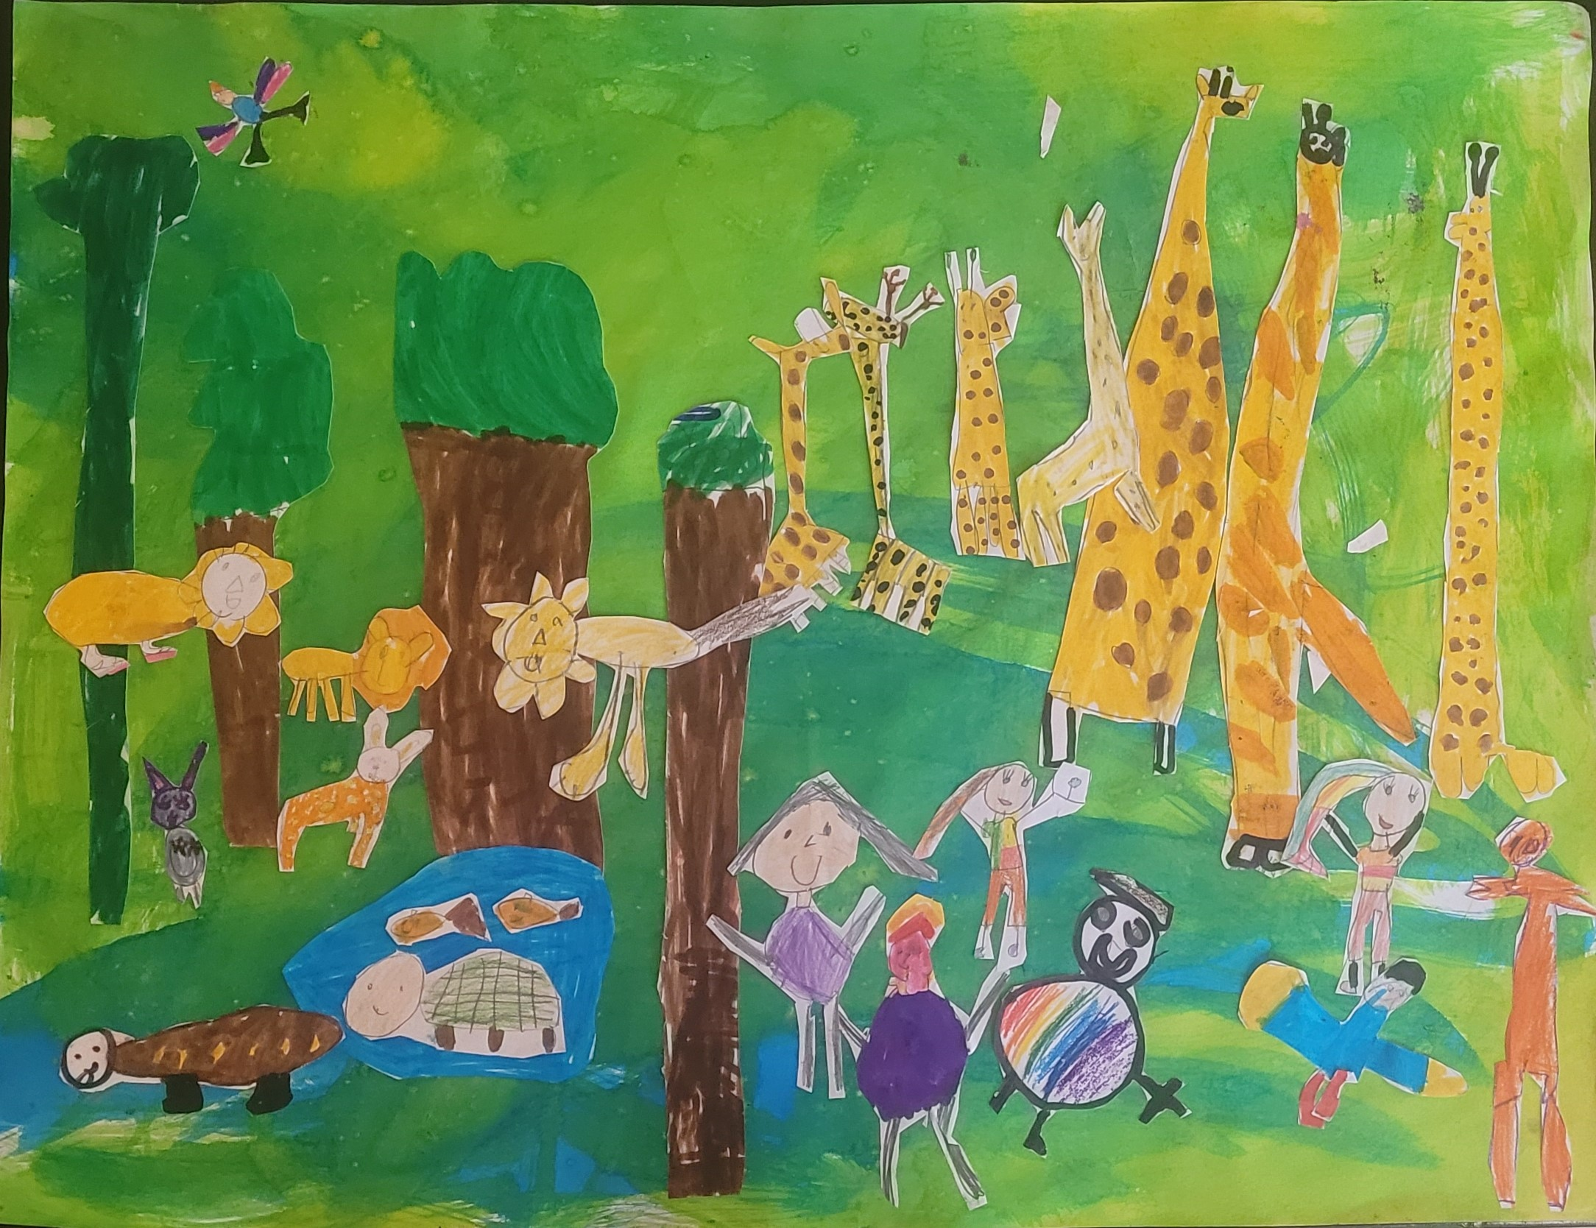

Slide 6
En espagnol
Les élèves arrivent dans le parcet rencontrent des animaux sauvages.
Gaïane et ses copines, Marie-Hélène et Shadé prennent des photos de girafes.
Shyne, Méryl, Kaïm et Abel, eux regardent les félins, le lion, les lionnes et leurs petits.
Yacout, Shakira, Izia et Elsy dessinent les arbres de la savane.
Haliss, Makyn, Yuna et Astarté observent les hippopotames dans le lac.
« Quand on est plusieurs, on peut faire de grandes choses »
cuando somos varios podemos hacer grandes cosas

Slide 7
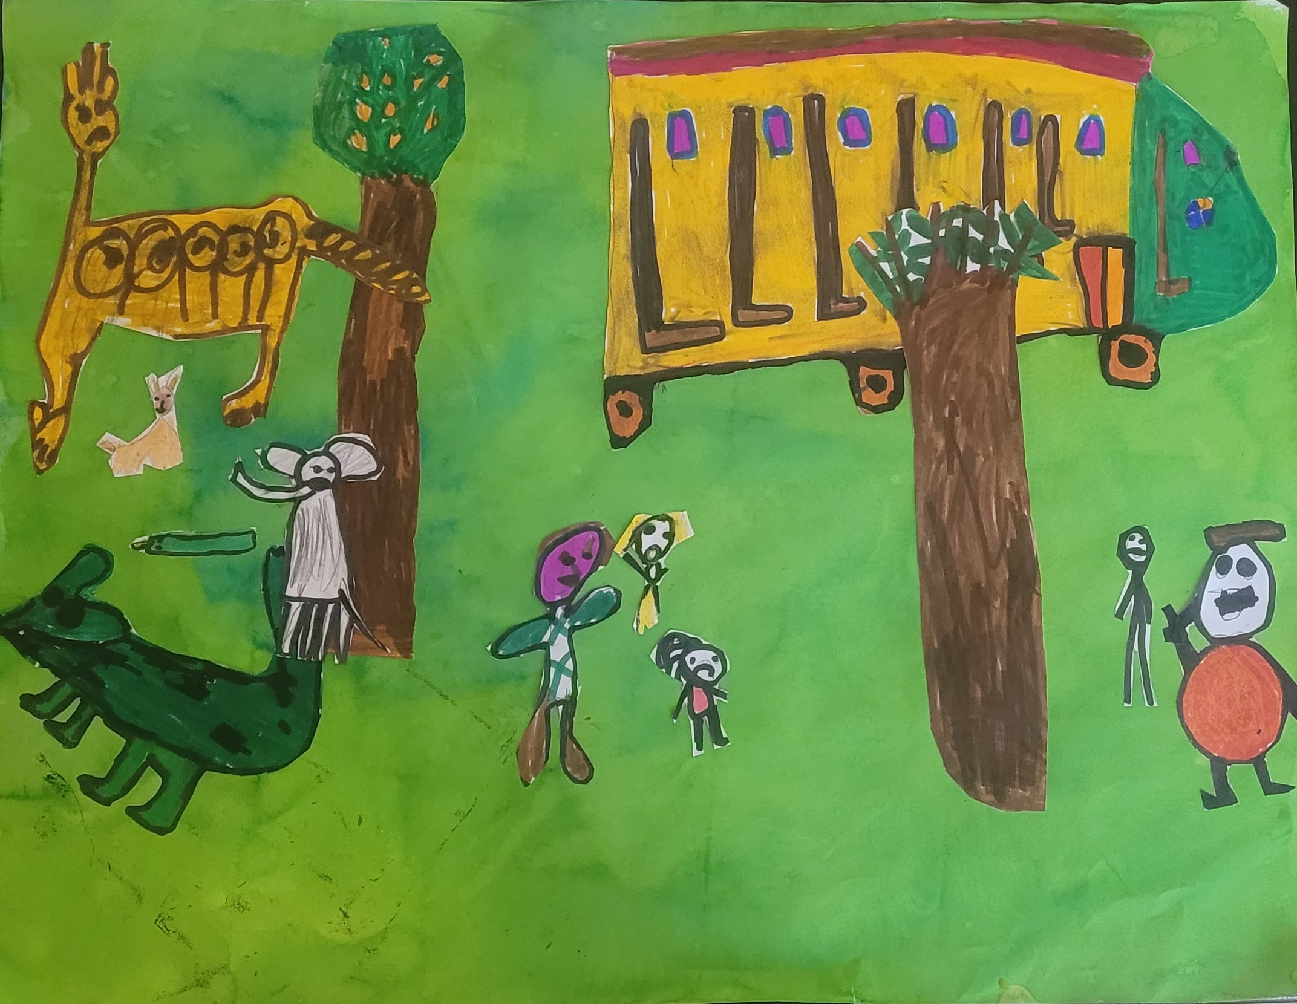

Slide 8
En Yoruba
Tout à coup, les animaux entendent un bruit et se sauvent dans les hautes herbes.
En se retournant, les enfants comprennent car ils voient un groupe de braconniers.
« Quand on est plusieurs, on peut faire de grandes choses »
nigbati ọpọlọpọ wa ba wa, a le ṣe awọn ohun nla

Slide 9
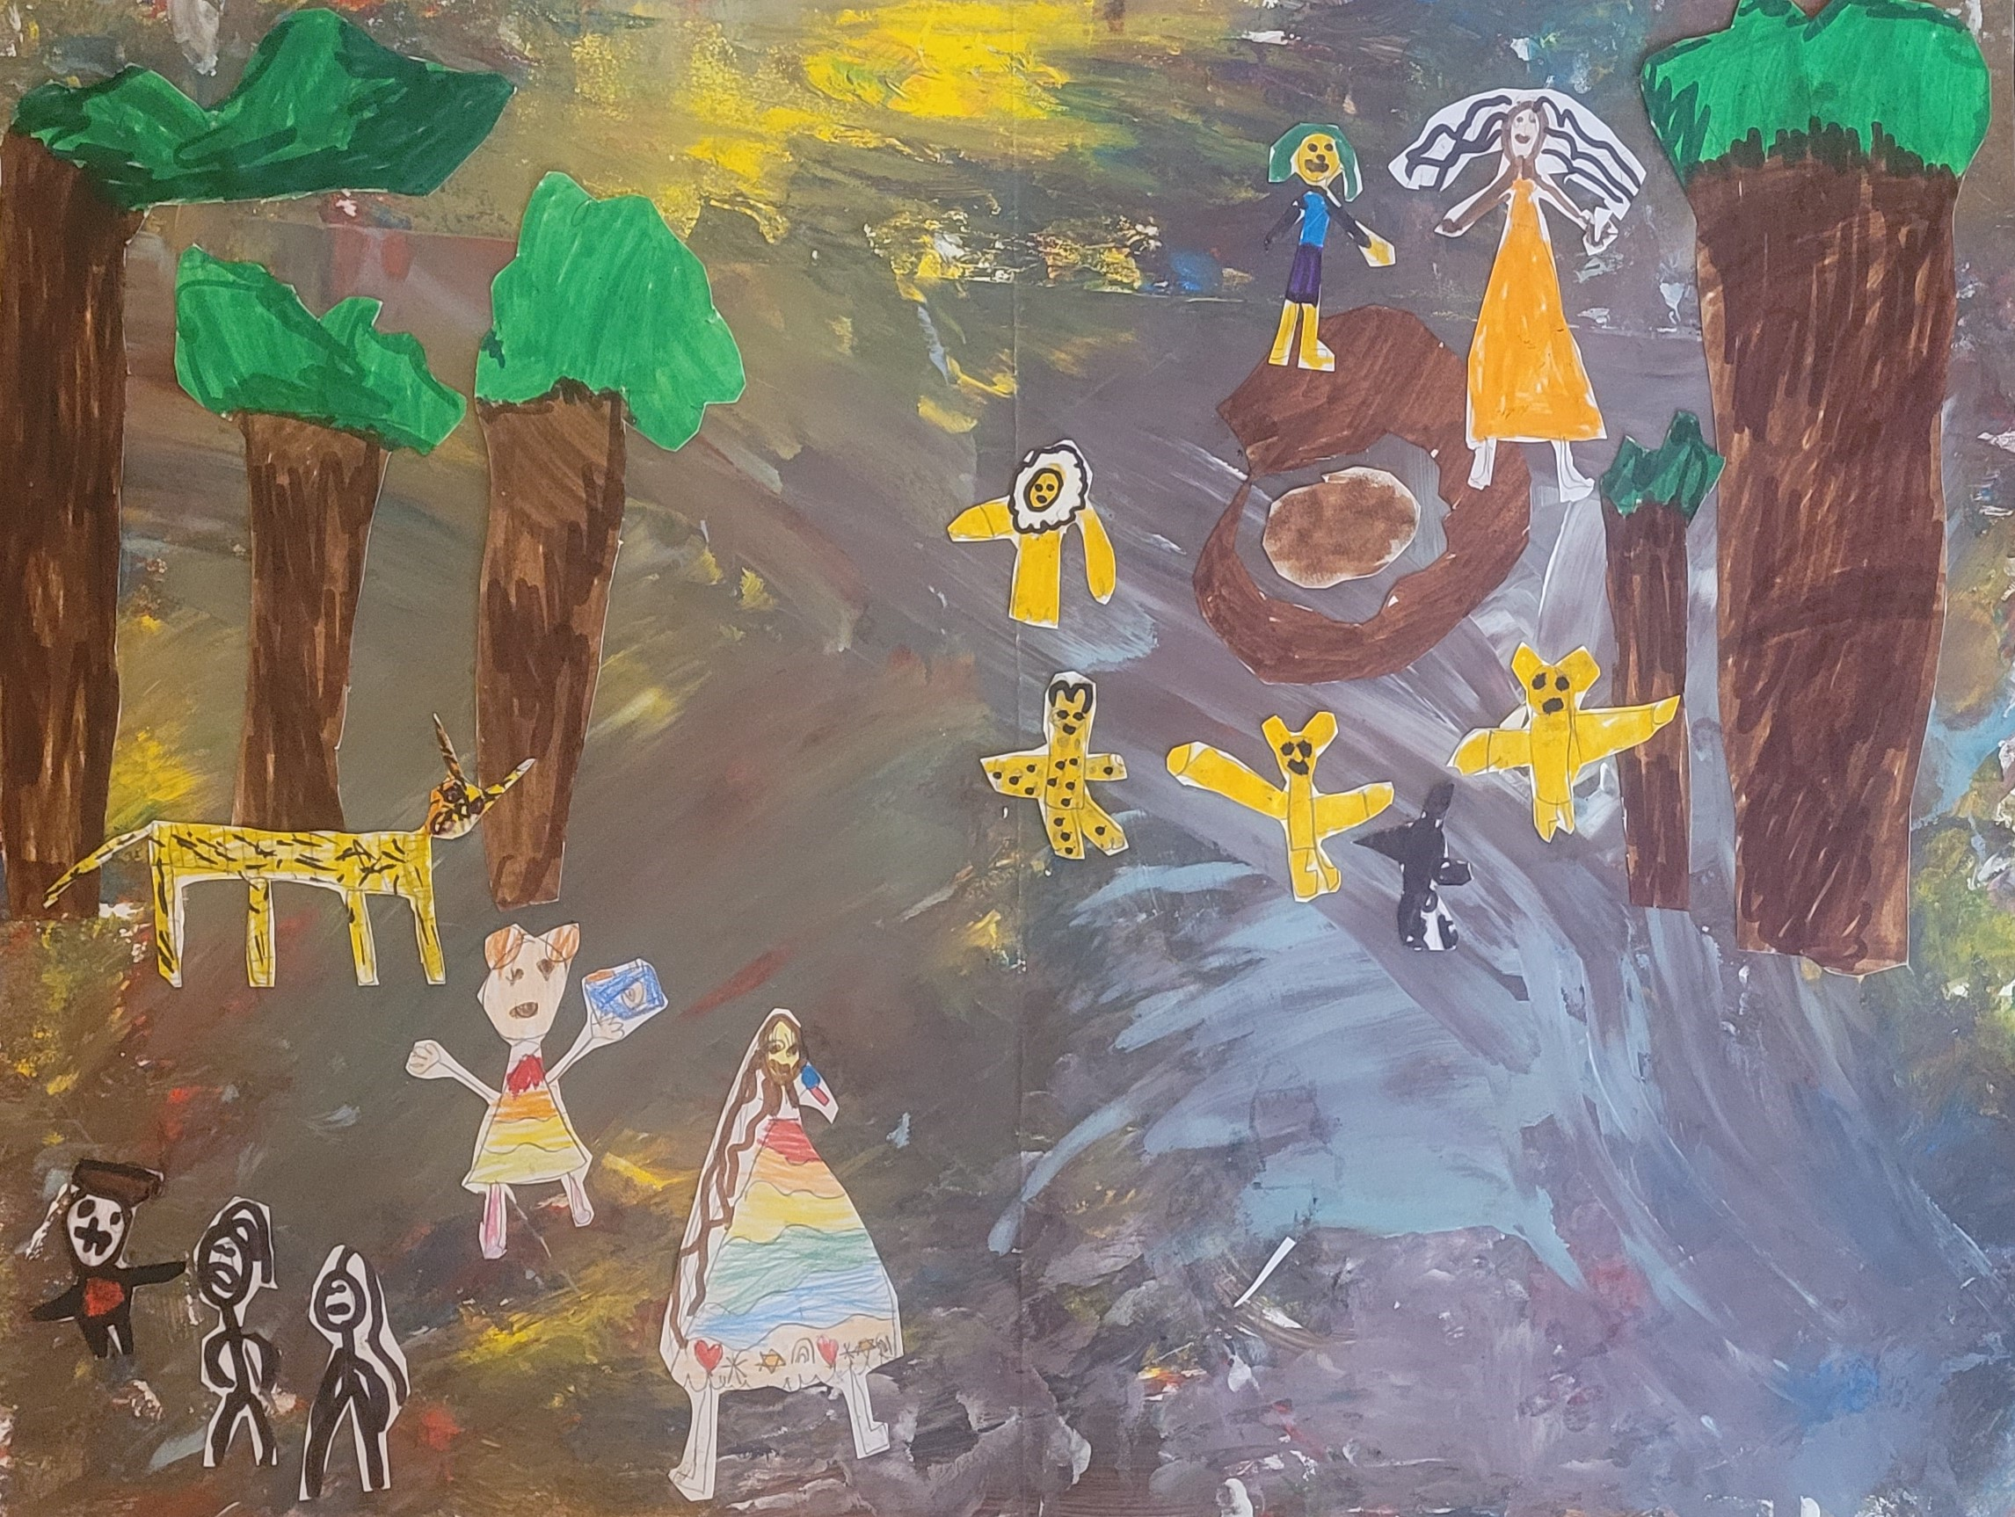

Slide 10
En fon
Les enfants parlent d’un plan pour sauver les animaux. Il faut chasser les méchants !!!
Ils décident de piéger les braconniers en creusant un trou et en les attirant avec des animaux en carton.
Pendant ce temps-là, certains élèves les distrairont avec l’aide des guépards.
« Quand on est plusieurs, on peut faire de grandes choses »
noumissououkpϽϽ ! Minanblo noudaho (ϽϽ se lit or)

Slide 11
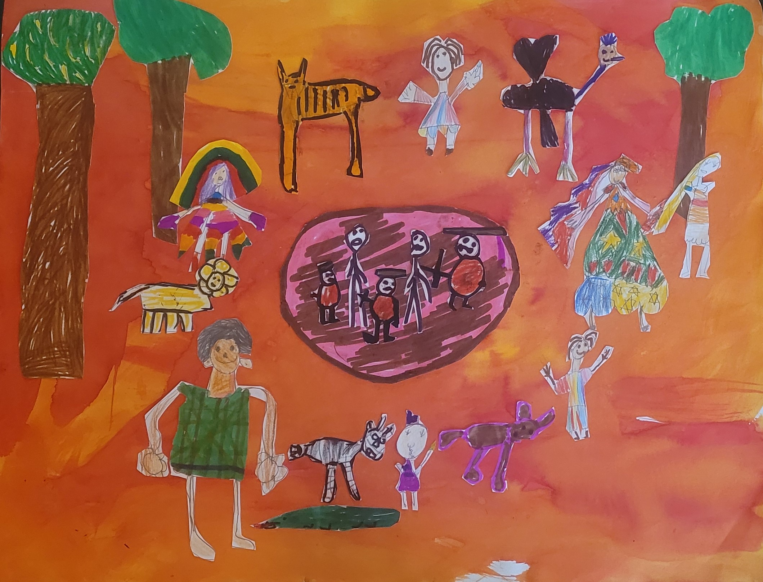

Slide 12
En français
Le piège réussit, les chasseurs malveillants tombent dans le trou et sont prisonniers.
Tous les enfants et les animaux de la savane dansent autour du trou.
Les gardes forestiers arrivent.
« seul on va plus vite, ensemble on va plus loin. »

